Slide 1







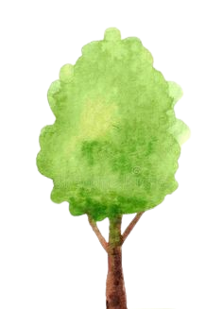

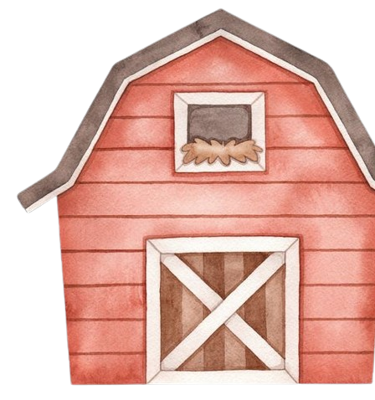
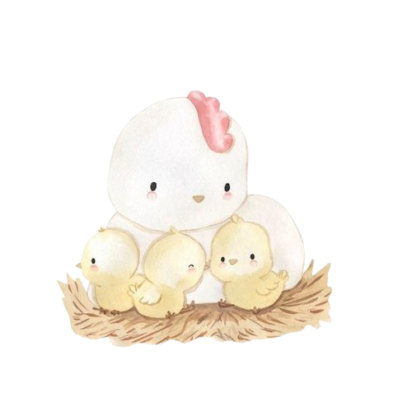

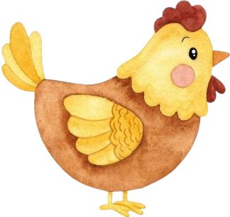
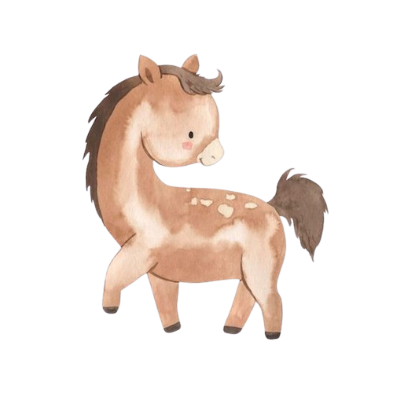
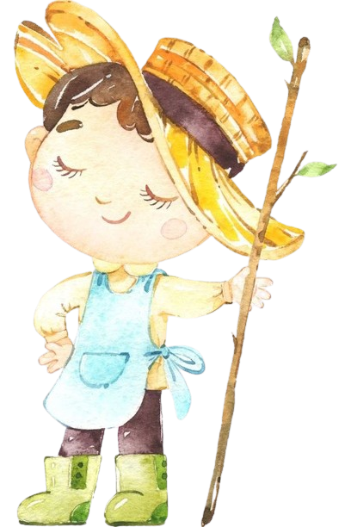
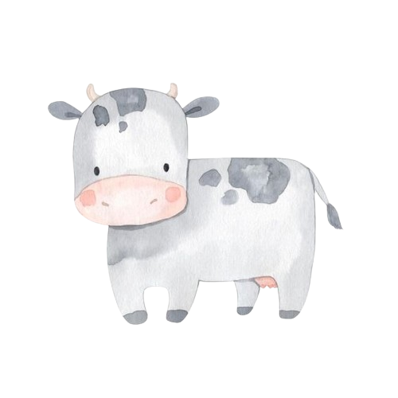
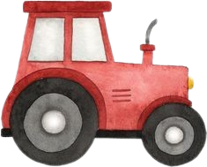

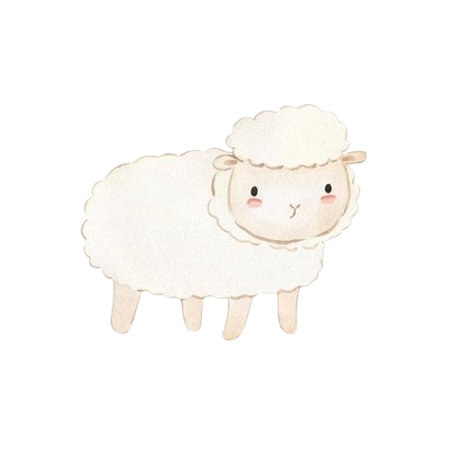

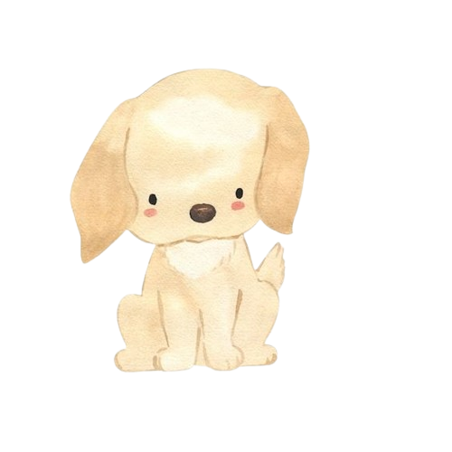

EVALUACIÓN”

Slide 2
La Granja
EVALUACIÓN”
Jardín de Niños: C.C.T:
Sector: Zona Escolar:
Educadora:
Grado y grupo: Ciclo Escolar: 2023 -2024
Fecha de aplicación: 19 de Febrero al 08 de Marzo de 2024

Slide 3

 | CONTENIDOS: Comunicación de necesidades, emociones, gustos, ideas y saberes, a través de los diversos lenguajes, desde una perspectiva comunitaria.
 | PROCESOS DE DESARROLLO DEL APRENDIZAJE (PDA): II.- Escucha con atención, se interesa por lo que las otras personas expresan, e intercambia ideas esperando su turno para hablar.
N° LISTA | NOMBRE DEL ALUMNO | L | EP | RA
1.-
2.-
3.-
4.-
5.-
6.-
7.-
8.-
9.-
10.-
11.-
12.-
13.-
14.-
15.-
16.-
17.-
18.-
19.-
20.-
21.-
22.-
23.-
24.-
25.-
Campo Formativo: Lenguajes

Slide 4
 | CONTENIDOS: Producción de expresiones creativas con los distintos elementos de los lenguajes artísticos.
 | PROCESOS DE DESARROLLO DEL APRENDIZAJE (PDA): I.- Produce expresiones creativas para representar el mundo cercano, experiencias de su vida personal, familiar o creaciones de su imaginación, recurriendo a los distintos recursos de las artes.
N° LISTA | NOMBRE DEL ALUMNO | L | EP | RA
1.-
2.-
3.-
4.-
5.-
6.-
7.-
8.-
9.-
10.-
11.-
12.-
13.-
14.-
15.-
16.-
17.-
18.-
19.-
20.-
21.-
22.-
23.-
24.-
25.-
Campo Formativo: Lenguajes

Slide 5
 | CONTENIDOS: Producción de expresiones creativas con los distintos elementos de los lenguajes artísticos.
 | PROCESOS DE DESARROLLO DEL APRENDIZAJE (PDA): I.I- Combina elementos de los lenguajes artísticos, tales como formas, colores, texturas, tamaños, líneas, sonidos, música, voces, entre otros, en producciones creativas, para representar el mundo cercano, experiencias personales, situaciones imaginarias o algún cuento
N° LISTA | NOMBRE DEL ALUMNO | L | EP | RA
1.-
2.-
3.-
4.-
5.-
6.-
7.-
8.-
9.-
10.-
11.-
12.-
13.-
14.-
15.-
16.-
17.-
18.-
19.-
20.-
21.-
22.-
23.-
24.-
25.-
Campo Formativo: Lenguajes

Slide 6
 | CONTENIDOS: Exploración de la diversidad natural que existe en la comunidad y en otros lugares.
 | PROCESOS DE DESARROLLO DEL APRENDIZAJE (PDA): II. Observa y describe en su lengua materna con sus pares, animales de su entorno: cómo son, cómo crecen, dónde viven, qué comen, los cuidados que necesitan, si son domésticos o silvestres y otros aspectos que le causan curiosidad.
N° LISTA | NOMBRE DEL ALUMNO | L | EP | RA
1.-
2.-
3.-
4.-
5.-
6.-
7.-
8.-
9.-
10.-
11.-
12.-
13.-
14.-
15.-
16.-
17.-
18.-
19.-
20.-
21.-
22.-
23.-
24.-
25.-
Campo Formativo: Saberes y Pensamiento Científico

Slide 7
 | CONTENIDOS: Cambios que ocurren en los lugares, objetos, costumbres y formas de vida de las distintas familias y comunidades con el paso del tiempo.
 | PROCESOS DE DESARROLLO DEL APRENDIZAJE (PDA): III.- Comprende que, al interactuar con el entorno, se modifican los paisajes, los objetos, las costumbres y formas de vida de la comunidad, por lo que se debe actuar con responsabilidad para el bienestar individual y colectivo.
N° LISTA | NOMBRE DEL ALUMNO | L | EP | RA
1.-
2.-
3.-
4.-
5.-
6.-
7.-
8.-
9.-
10.-
11.-
12.-
13.-
14.-
15.-
16.-
17.-
18.-
19.-
20.-
21.-
22.-
23.-
24.-
25.-
Campo Formativo: Ética, Naturaleza y Sociedades

Slide 8
 | CONTENIDOS: Labores y servicios que contribuyen al bien común de las distintas familias y comunidades.
 | PROCESOS DE DESARROLLO DEL APRENDIZAJE (PDA): III.- Aprecia las labores y servicios que existen en la comunidad, gracias a la diversidad de personas en cuanto a habilidades, capacidades y preferencias; valora el impacto que tienen en el bienestar común y el buen vivir.
N° LISTA | NOMBRE DEL ALUMNO | L | EP | RA
1.-
2.-
3.-
4.-
5.-
6.-
7.-
8.-
9.-
10.-
11.-
12.-
13.-
14.-
15.-
16.-
17.-
18.-
19.-
20.-
21.-
22.-
23.-
24.-
25.-
Campo Formativo: Ética, Naturaleza y Sociedades

Slide 9
 | CONTENIDOS: Labores y servicios que contribuyen al bien común de las distintas familias y comunidades.
 | PROCESOS DE DESARROLLO DEL APRENDIZAJE (PDA): II.- Identifica que las personas realizan actividades diversas y ofrecen distintos servicios que contribuyen a lograr metas comunes, como el conserje, la directora y las maestras de la escuela, que hacen actividades diferentes, pero contribuyen en conjunto a que la escuela sea un espacio apto para que todas y todos aprendan.
N° LISTA | NOMBRE DEL ALUMNO | L | EP | RA
1.-
2.-
3.-
4.-
5.-
6.-
7.-
8.-
9.-
10.-
11.-
12.-
13.-
14.-
15.-
16.-
17.-
18.-
19.-
20.-
21.-
22.-
23.-
24.-
25.-
Campo Formativo: Ética, Naturaleza y Sociedades

Slide 10
 | CONTENIDOS: Transformación responsable del entorno al satisfacer necesidades básicas de alimentación, vestido y vivienda.
 | PROCESOS DE DESARROLLO DEL APRENDIZAJE (PDA): I.- Asocia los alimentos que consume con los animales o plantas de los que provienen, y se da cuenta de que el agua dulce que bebe también proviene de la naturaleza.
N° LISTA | NOMBRE DEL ALUMNO | L | EP | RA
1.-
2.-
3.-
4.-
5.-
6.-
7.-
8.-
9.-
10.-
11.-
12.-
13.-
14.-
15.-
16.-
17.-
18.-
19.-
20.-
21.-
22.-
23.-
24.-
25.-
Campo Formativo: Ética, Naturaleza y Sociedades

Slide 11
 | CONTENIDOS: Transformación responsable del entorno al satisfacer necesidades básicas de alimentación, vestido y vivienda.
 | PROCESOS DE DESARROLLO DEL APRENDIZAJE (PDA): III.- Propone y lleva a cabo algunas acciones sustentables para cuidar el ambiente natural y fomentar el buen vivir de las personas de la comunidad, como cerrar las llaves de agua para evitar que goteen, cepillarse los dientes usando un vaso con agua, apagar las luces que no se usen, separar la basura y evitar los desperdicios o crear un huerto con plantas comestibles.
N° LISTA | NOMBRE DEL ALUMNO | L | EP | RA
1.-
2.-
3.-
4.-
5.-
6.-
7.-
8.-
9.-
10.-
11.-
12.-
13.-
14.-
15.-
16.-
17.-
18.-
19.-
20.-
21.-
22.-
23.-
24.-
25.-
Campo Formativo: Ética, Naturaleza y Sociedades

Slide 12
 | CONTENIDOS: Transformación responsable del entorno al satisfacer necesidades básicas de alimentación, vestido y vivienda.
 | PROCESOS DE DESARROLLO DEL APRENDIZAJE (PDA): II.- Reconoce que todas las personas tienen necesidades básicas, como la alimentación y el vestido, y que se satisfacen con recursos de la naturaleza, como el agua dulce para beber, las frutas y verduras para comer o el algodón, la seda o el lino para hacer algunas prendas de ropa.
N° LISTA | NOMBRE DEL ALUMNO | L | EP | RA
1.-
2.-
3.-
4.-
5.-
6.-
7.-
8.-
9.-
10.-
11.-
12.-
13.-
14.-
15.-
16.-
17.-
18.-
19.-
20.-
21.-
22.-
23.-
24.-
25.-
Campo Formativo: Ética, Naturaleza y Sociedades

Slide 13
 | CONTENIDOS: Precisión y coordinación en los movimientos al usar objetos y materiales, de acuerdo con las condiciones, capacidades y características de niñas y niños.
 | PROCESOS DE DESARROLLO DEL APRENDIZAJE (PDA): I.- Participa en juegos y actividades que implican la coordinación de los sentidos y los movimientos, en acciones como lanzar, amasar, patear, entre otras.
N° LISTA | NOMBRE DEL ALUMNO | L | EP | RA
1.-
2.-
3.-
4.-
5.-
6.-
7.-
8.-
9.-
10.-
11.-
12.-
13.-
14.-
15.-
16.-
17.-
18.-
19.-
20.-
21.-
22.-
23.-
24.-
25.-
Campo Formativo: De lo Humano y lo Comunitario

Slide 14
 | CONTENIDOS: Interacción con personas de diversos contextos, que contribuyan al establecimiento de relaciones positivas y a una convivencia basada en la aceptación de la diversidad.
 | PROCESOS DE DESARROLLO DEL APRENDIZAJE (PDA): I.- Respeta a sus compañeras y compañeros en juegos y actividades que implican establecer turnos de participación, escuchar con atención, compartir material, entre otros.
N° LISTA | NOMBRE DEL ALUMNO | L | EP | RA
1.-
2.-
3.-
4.-
5.-
6.-
7.-
8.-
9.-
10.-
11.-
12.-
13.-
14.-
15.-
16.-
17.-
18.-
19.-
20.-
21.-
22.-
23.-
24.-
25.-
Campo Formativo: De lo Humano y lo Comunitario

Slide 15
N° LISTA | NOMBRE DEL ALUMNO | OBSERVACIONES RELEVANTES EN LOS PROCESOS DE APRENDIZAJE
1.-
2.-
3.-
4.-
5.-
6.-
7.-
8.-
9.-
10.-
11.-
12.-
13.-
14.-
15.-
16.-
17.-
18.-
19.-
20.-
21.-
22.-
23.-
24.-
25.-

